Slide 1
Attilio Mastrocinque
Storia del mondo antico

Slide 2
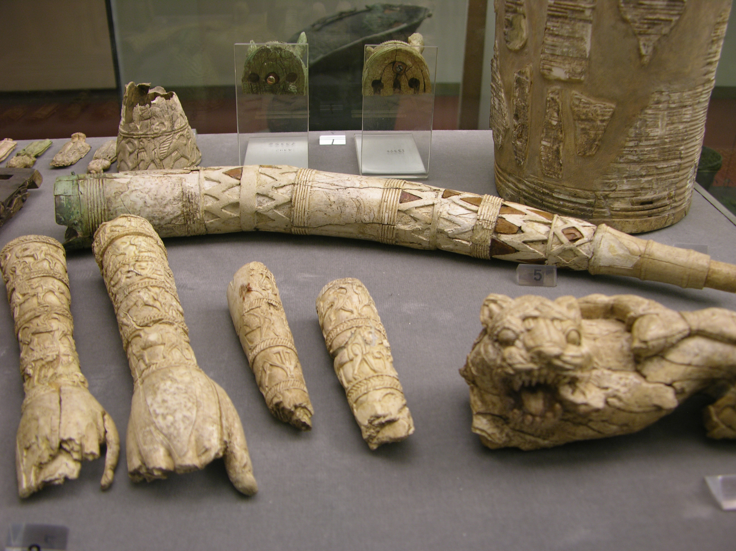
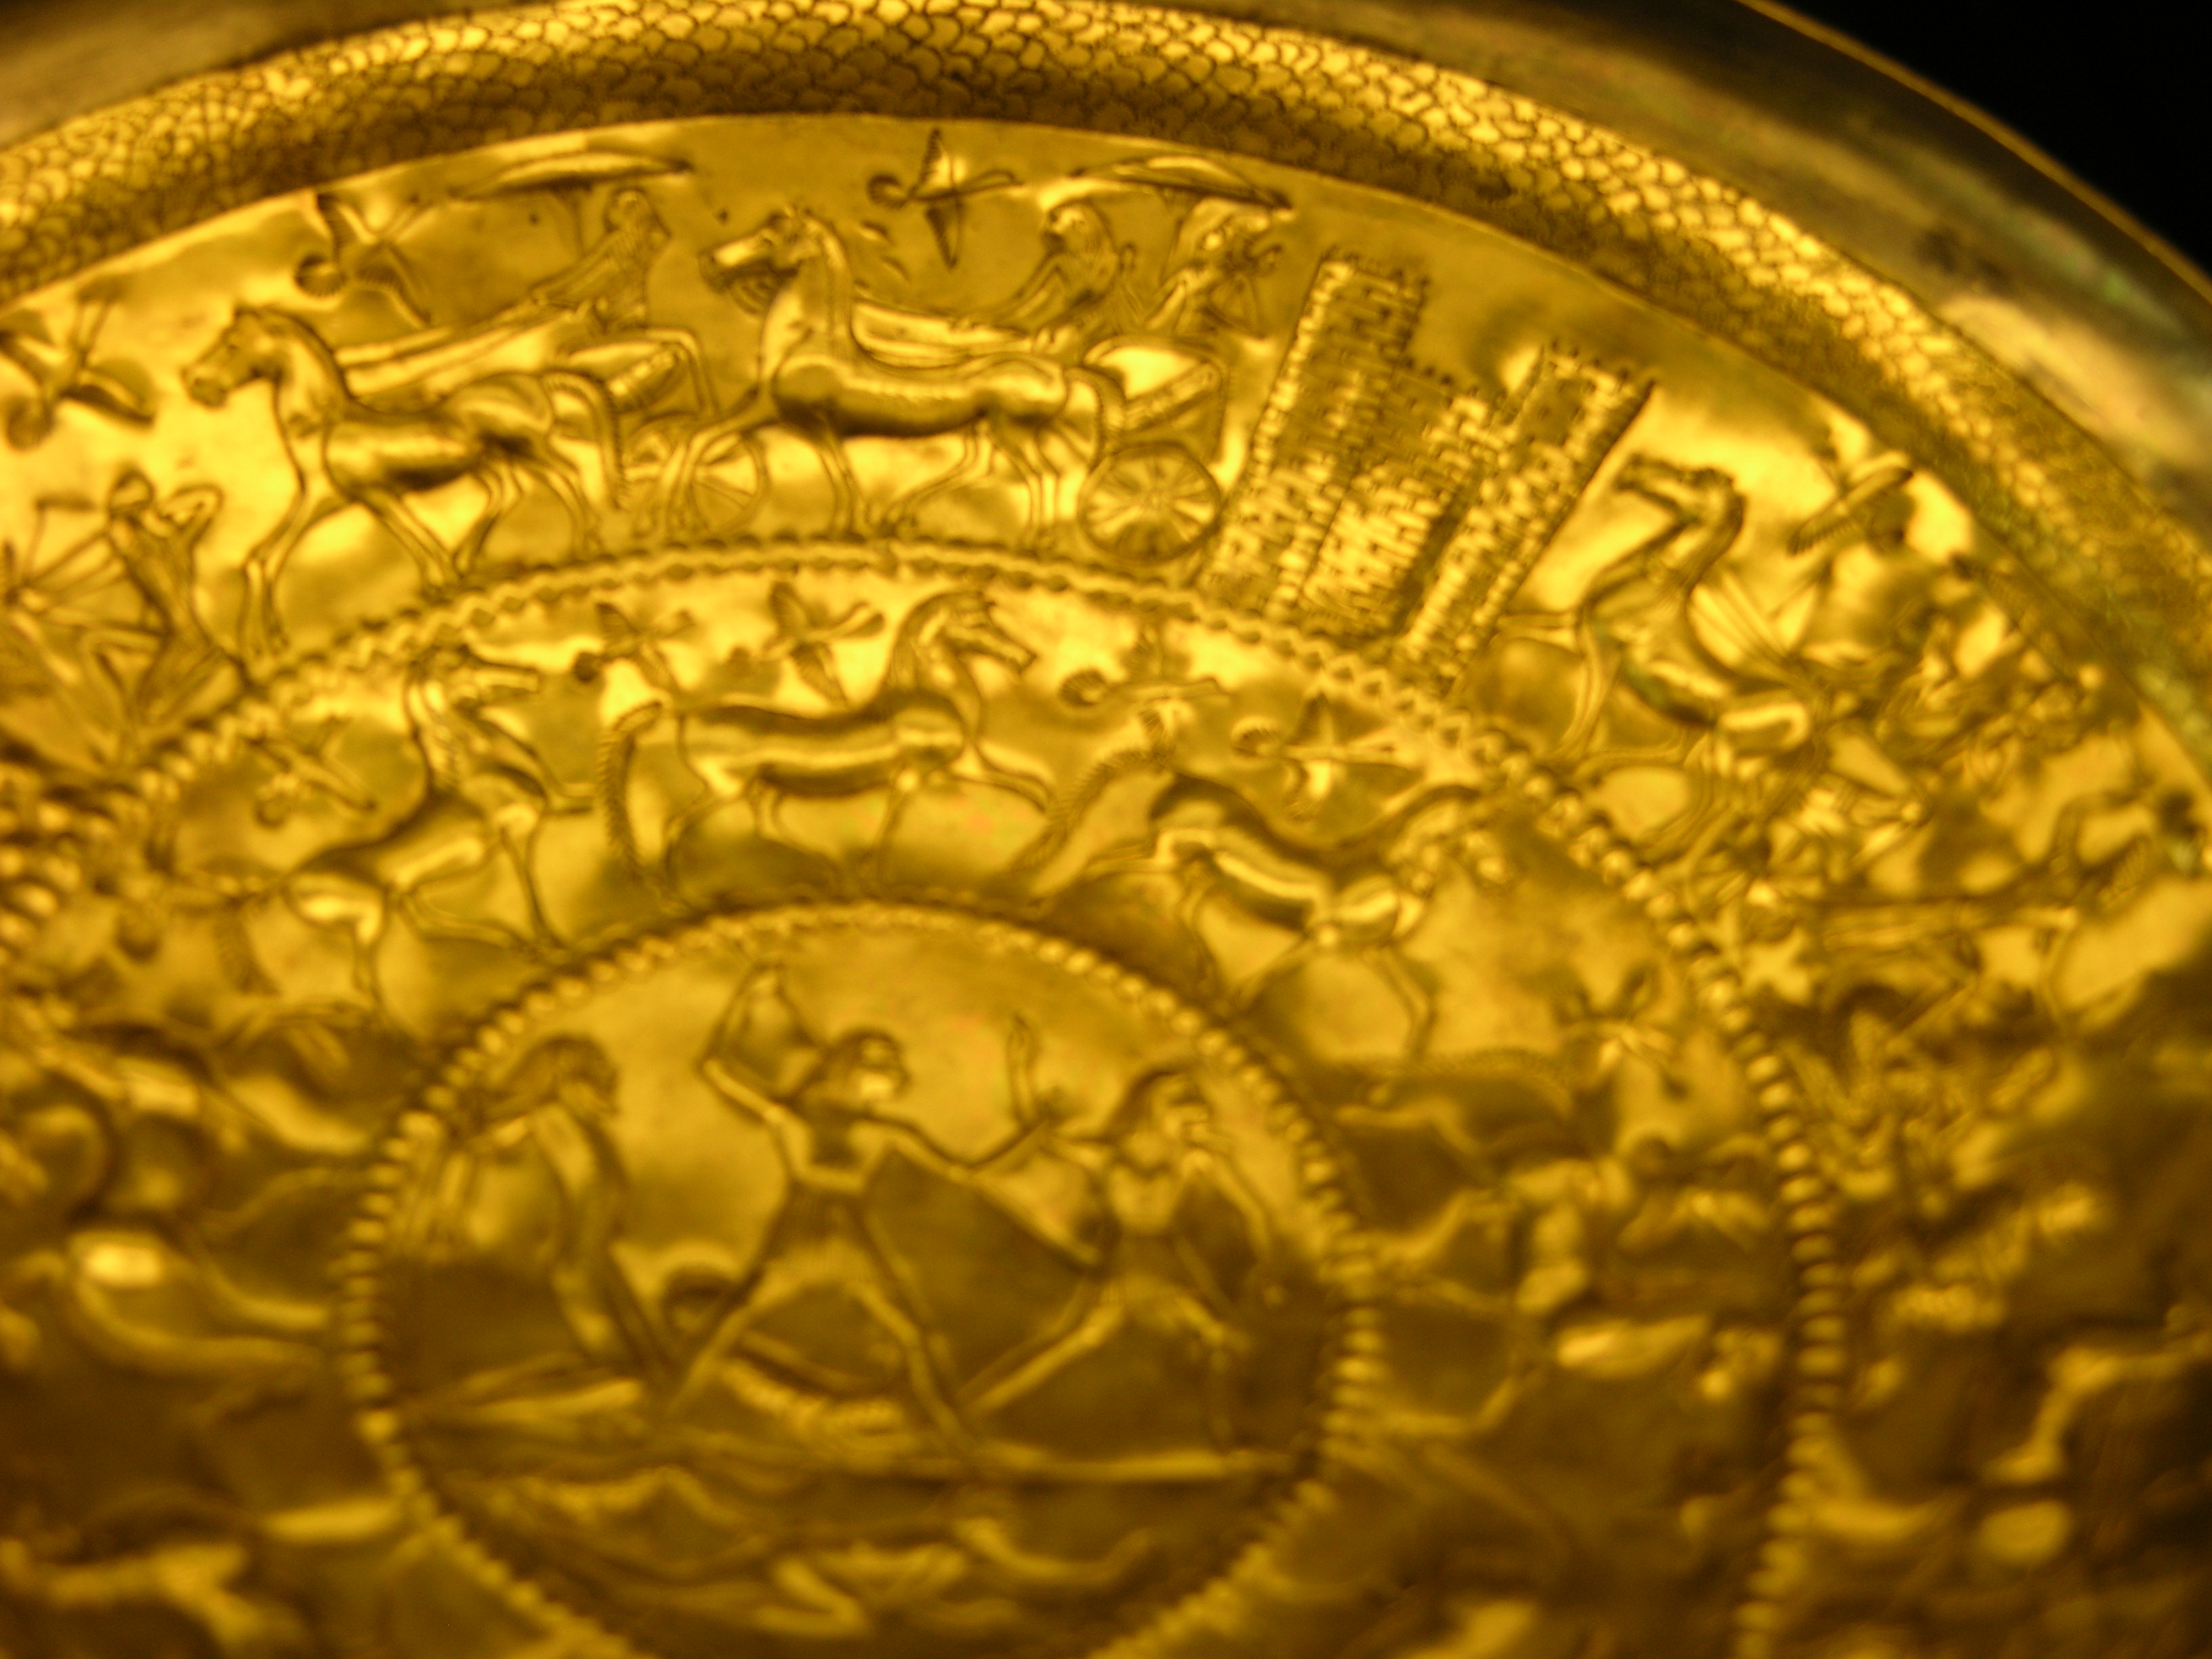
Praeneste, tomba Barberini

Slide 3
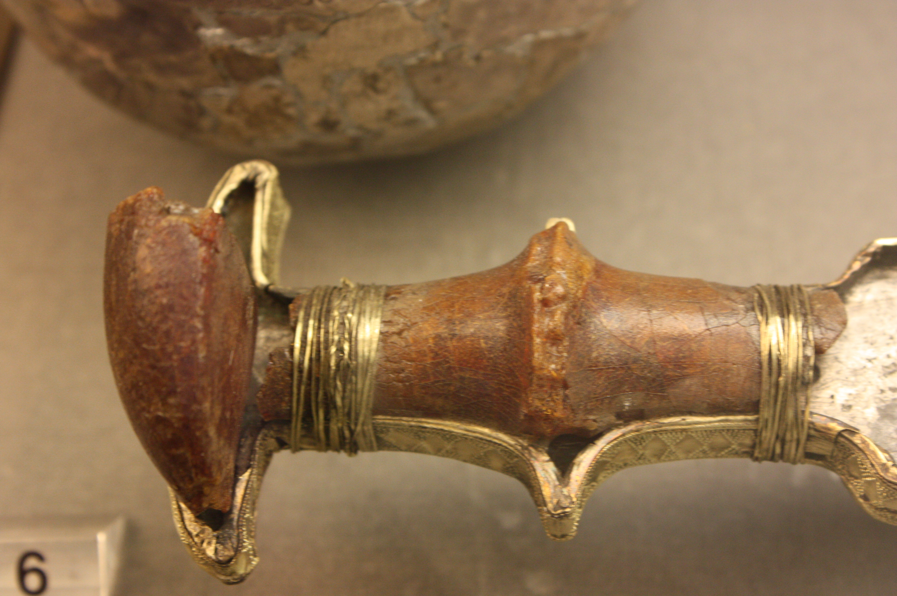

Slide 5
Trono in bronzo dalla tomba Barberini, a Praeneste, secondo quarto del VII secolo

Slide 6
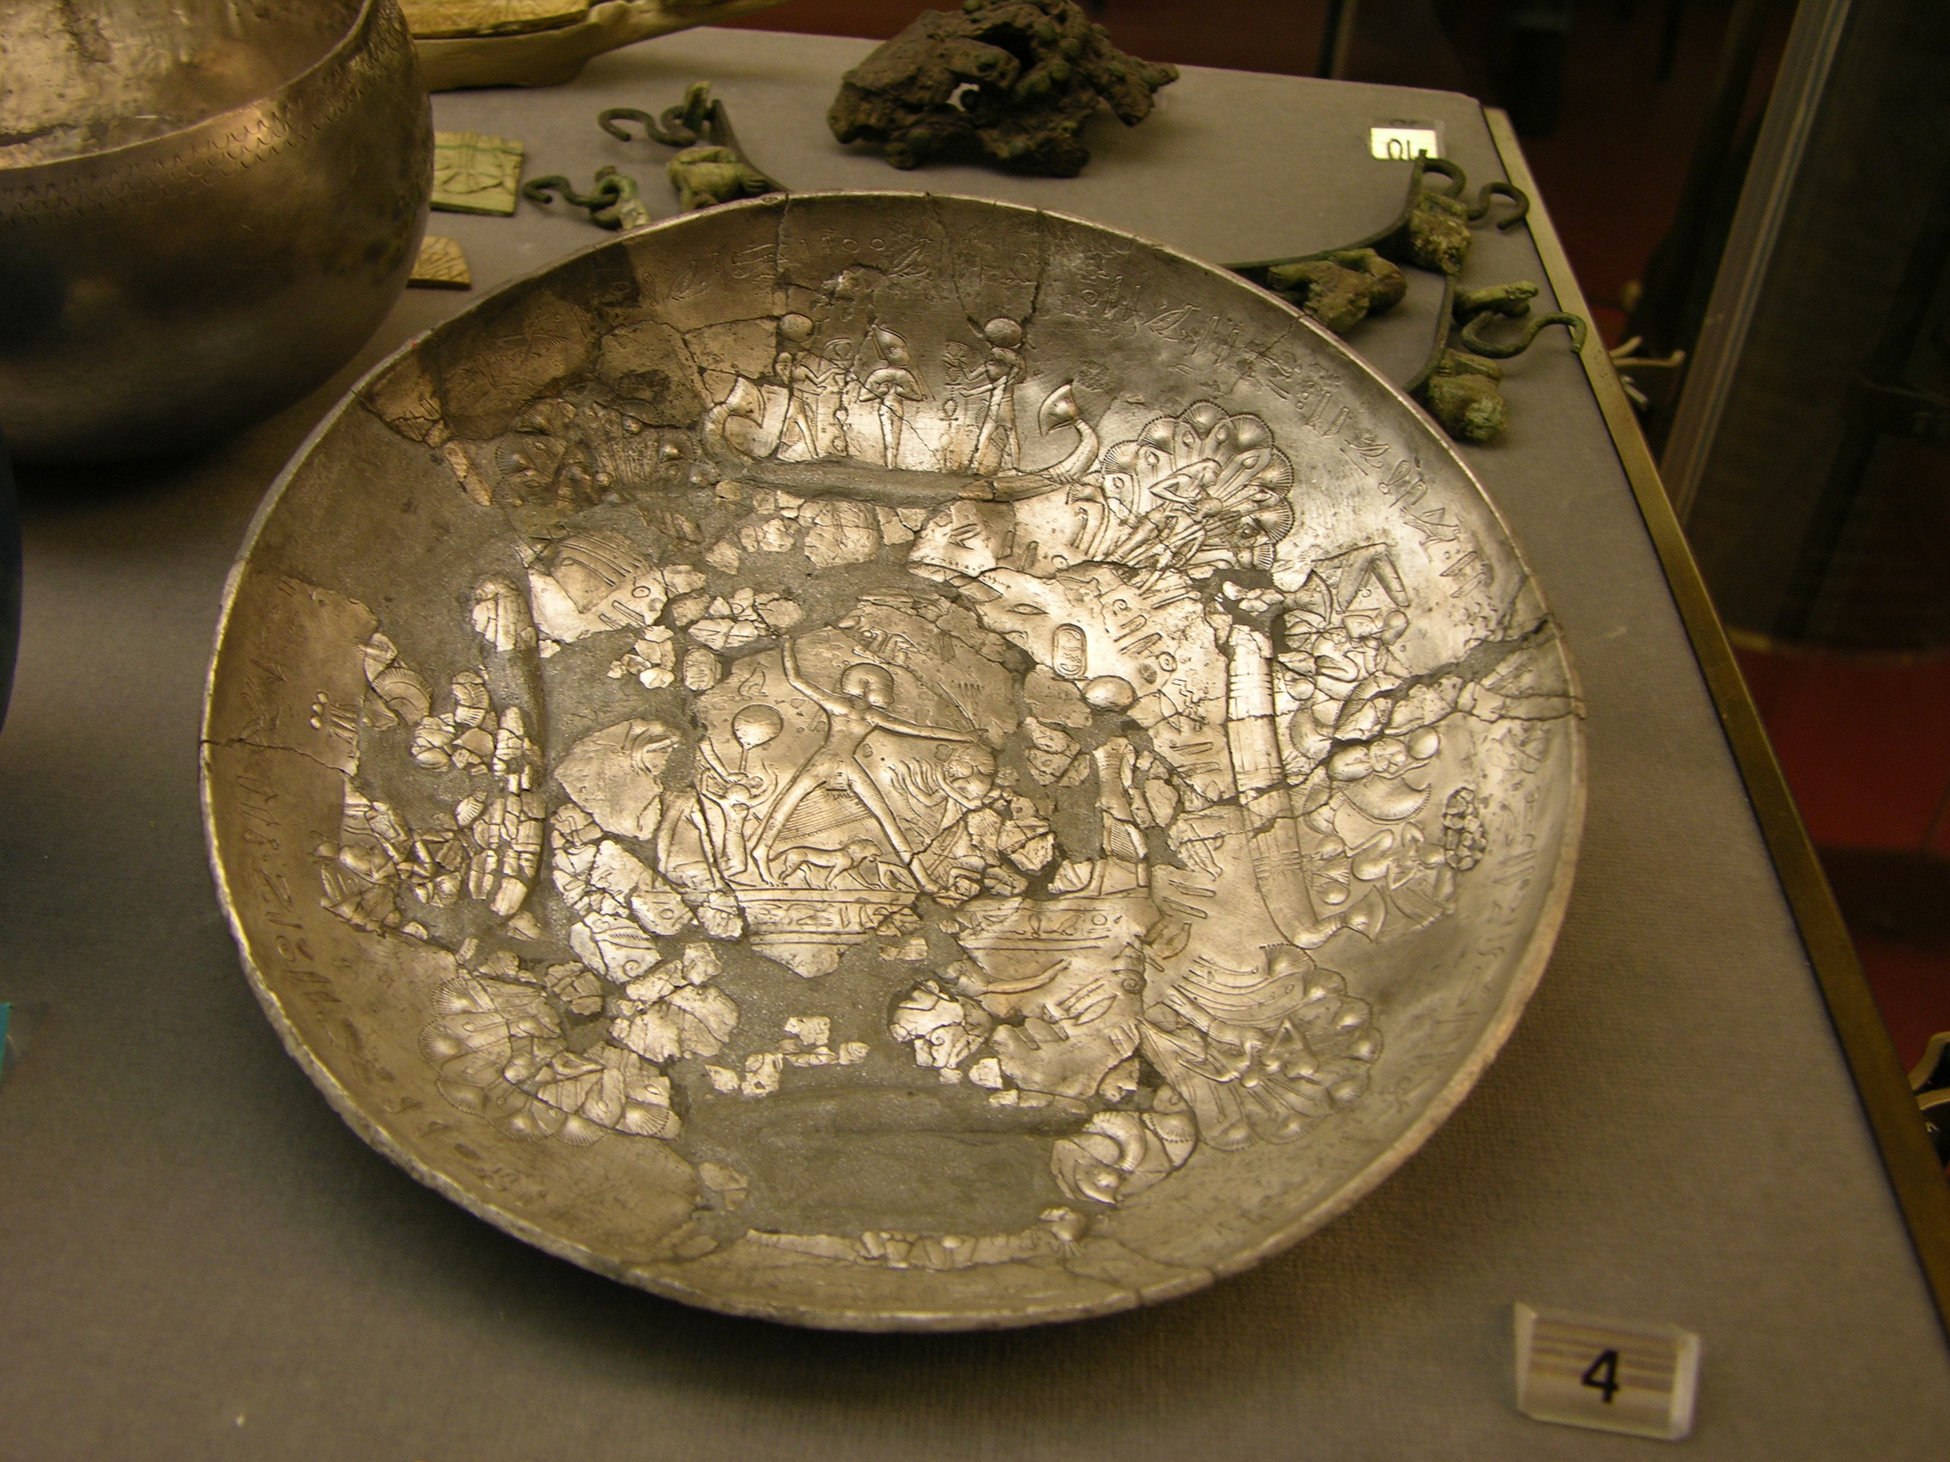
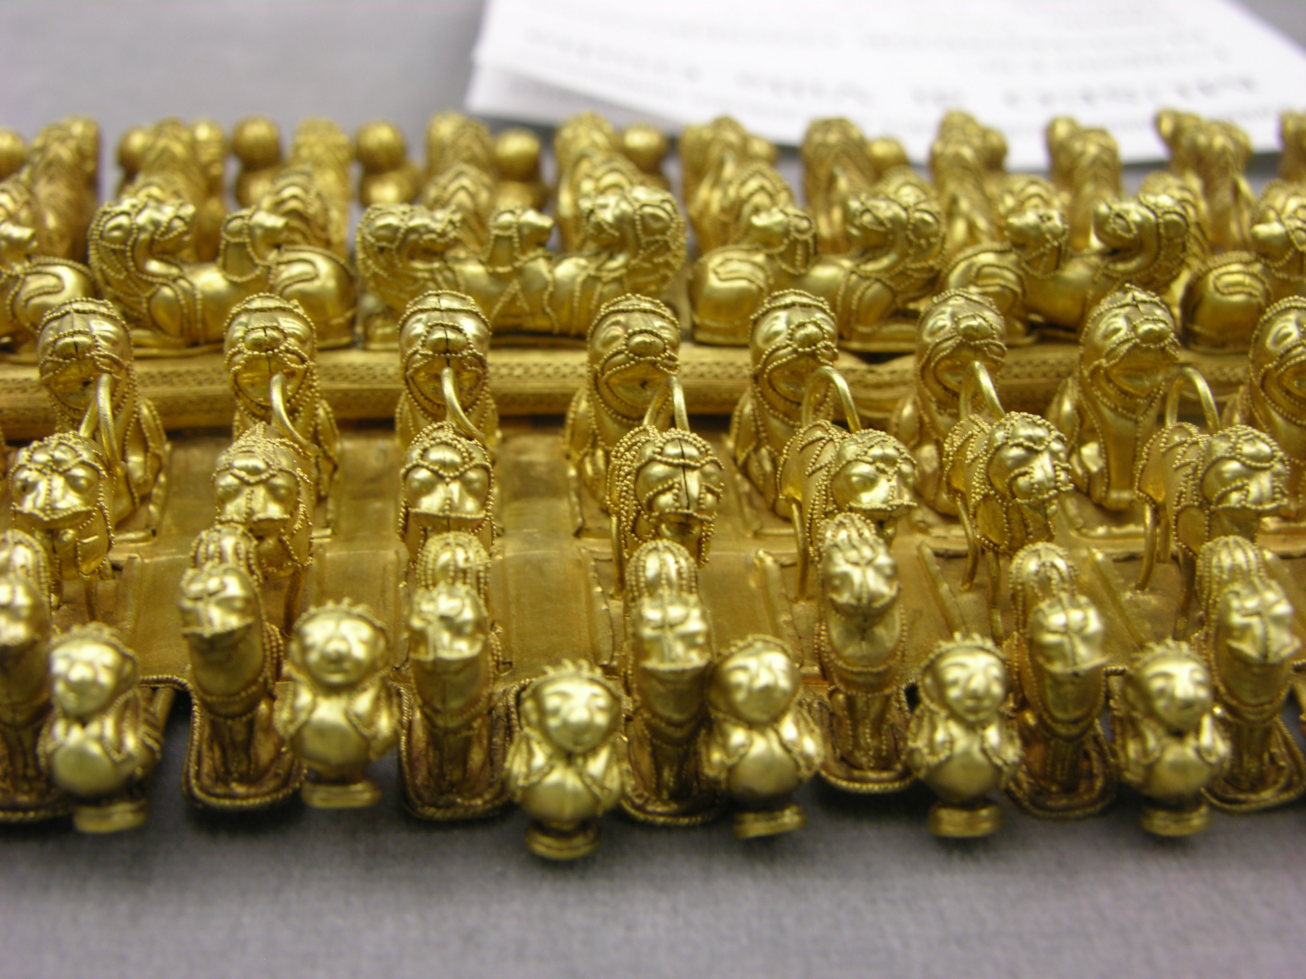
Praeneste, tomba Bernardini

Slide 7
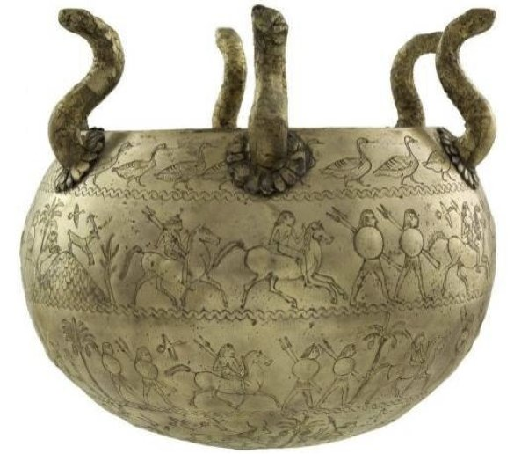
Lebes dalla tomba Bernardini, Praeneste

Slide 8
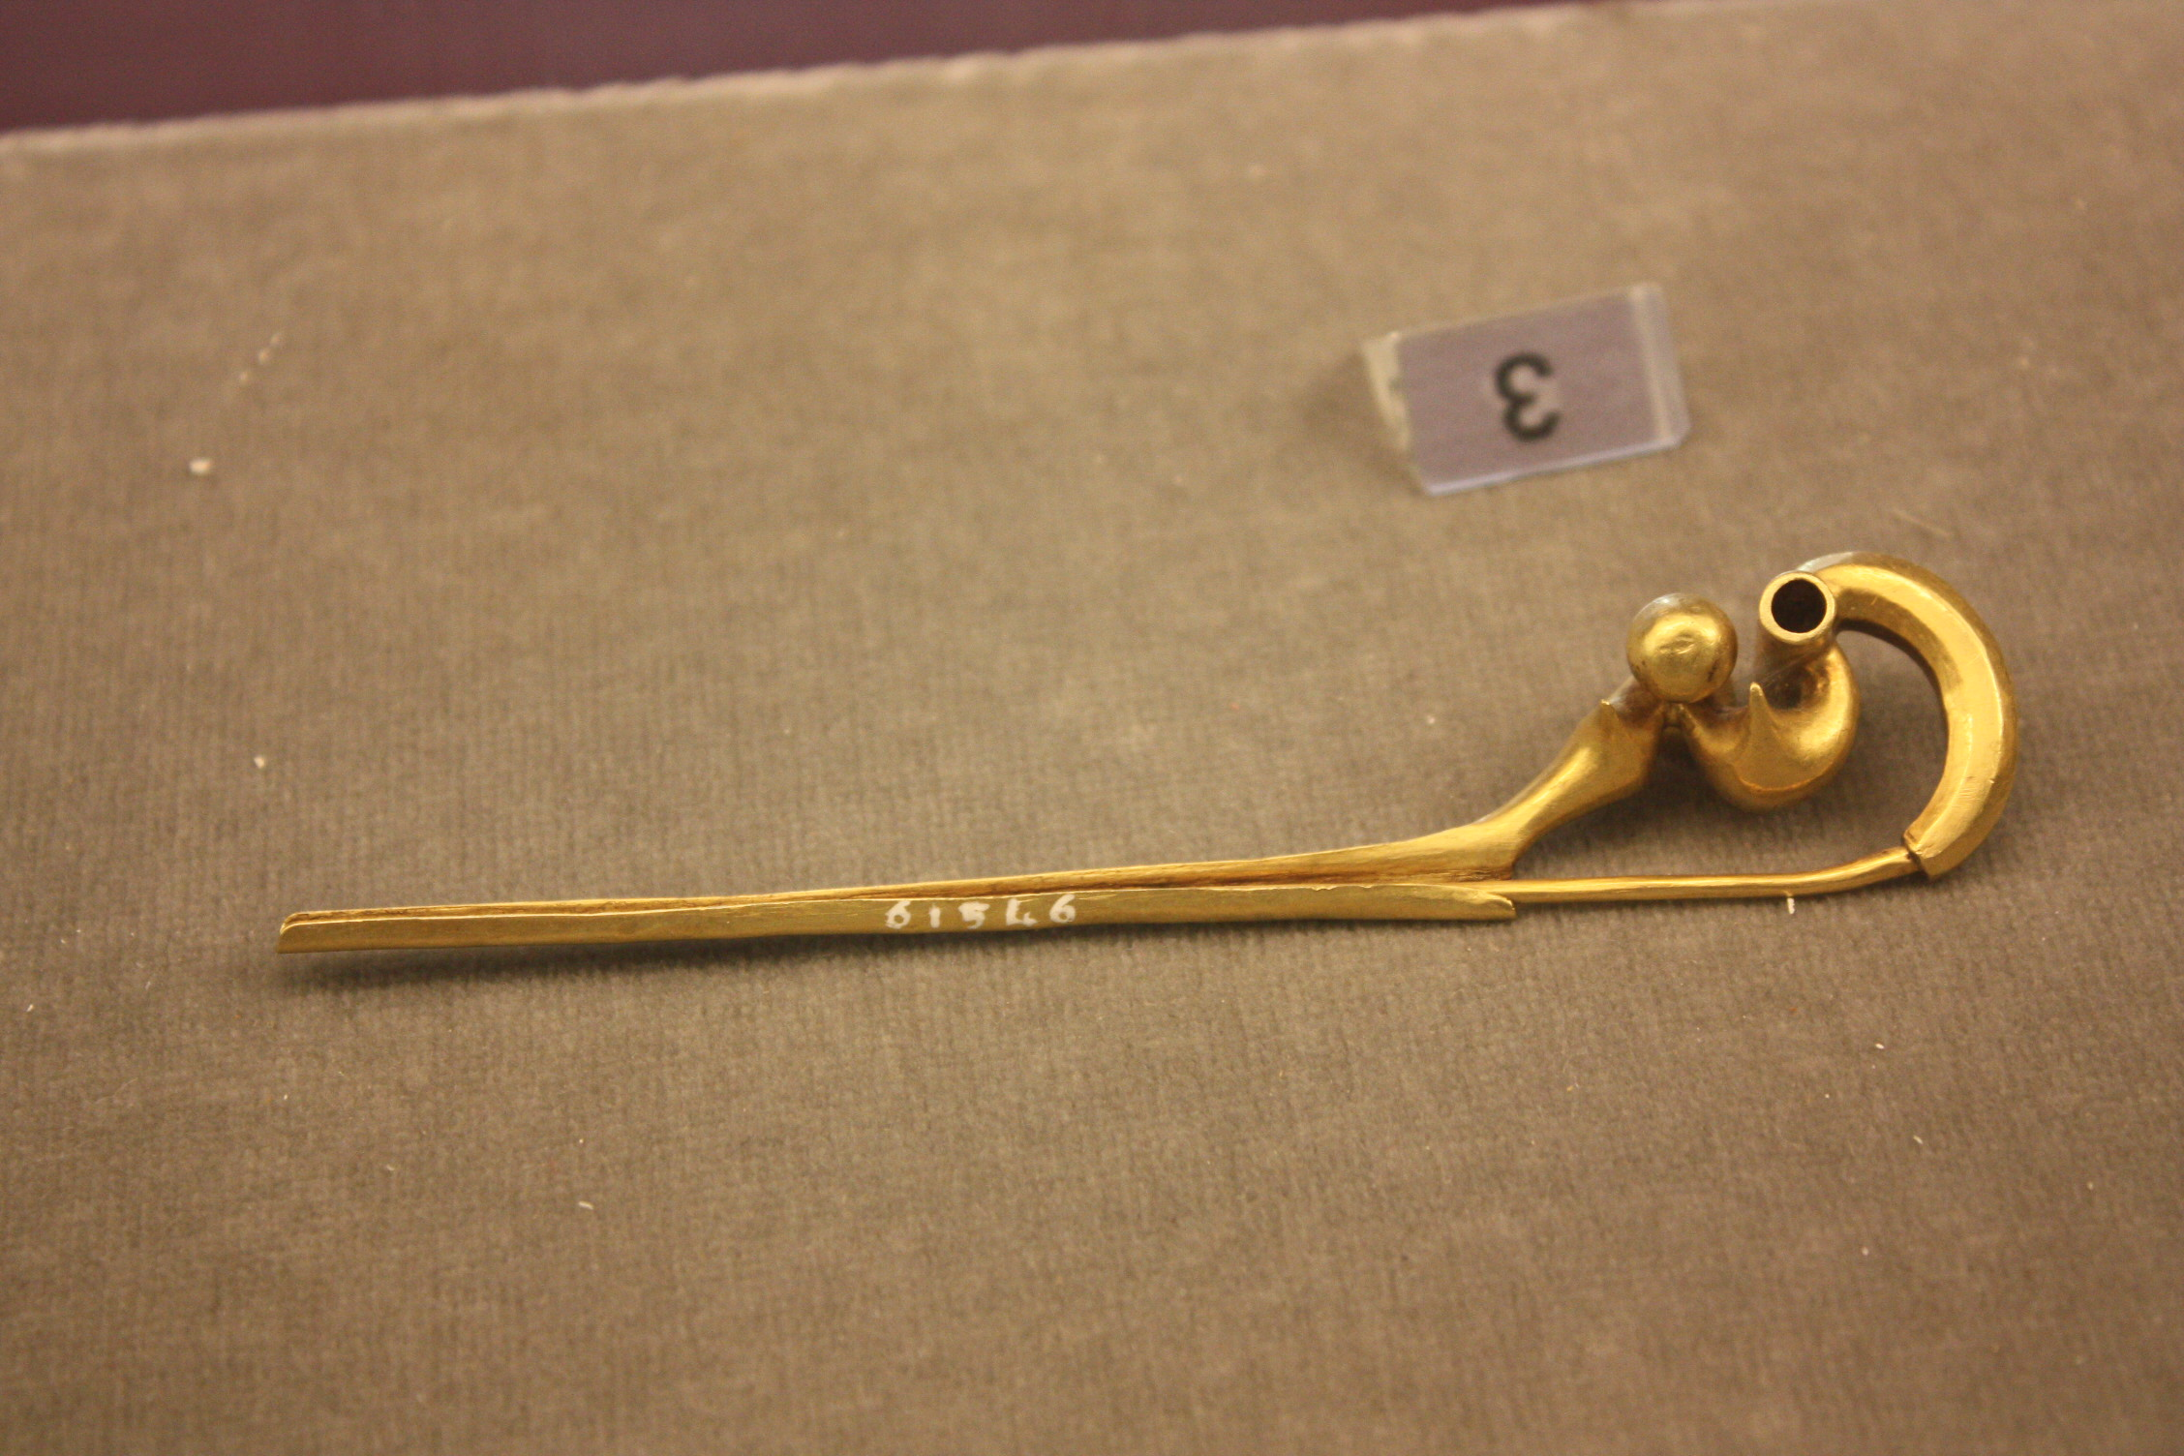

Slide 9
Regolini Galassi

Slide 10
Distribuzione delle coppe fenicie

Slide 11
Distribuzione della fayence egizia

Slide 12
Situla in fayence con cartiglio di Bocchoris, da Tarquinia

Slide 13
Tridacna scolpita da Vulci, inizi VII secolo

Slide 14
L’epoca orientalizzante.
L’epoca dei prìncipi.
La genesi del sistema gentilizio.
A.Ampolo, Su alcuni mutamenti sociali nel Lazio tra l’VIII e il V secolo, in “Dialoghi di Archeologia” 4, 1970-71, 37 ss.

Slide 15
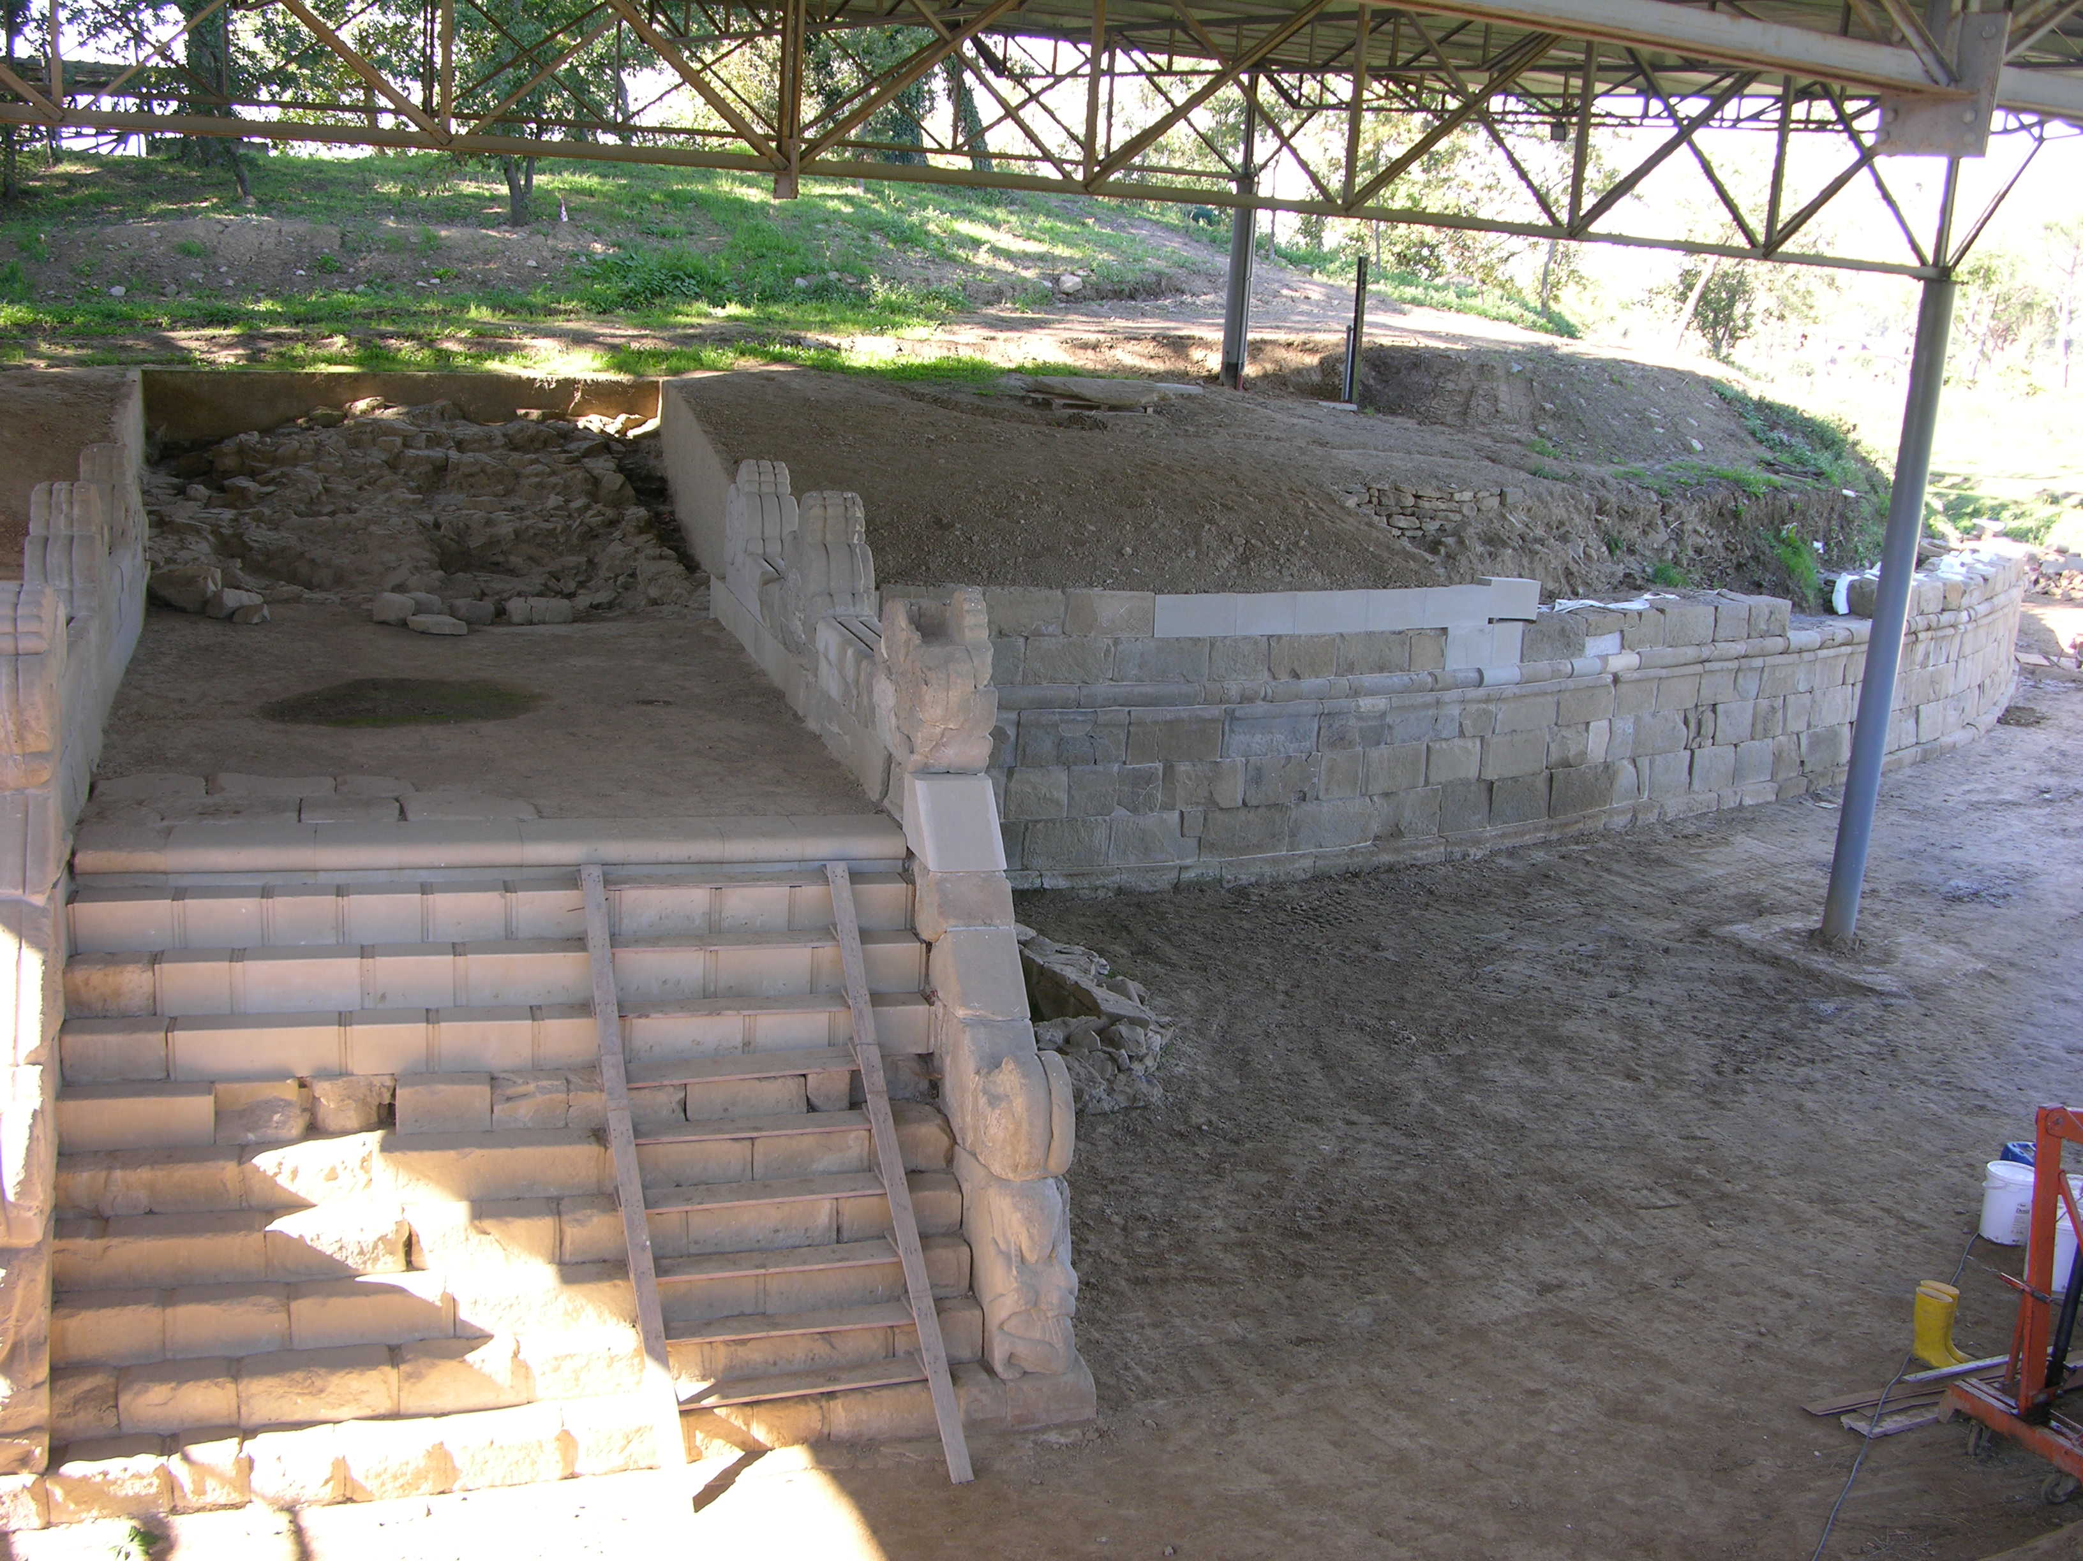
Cortona

Slide 16
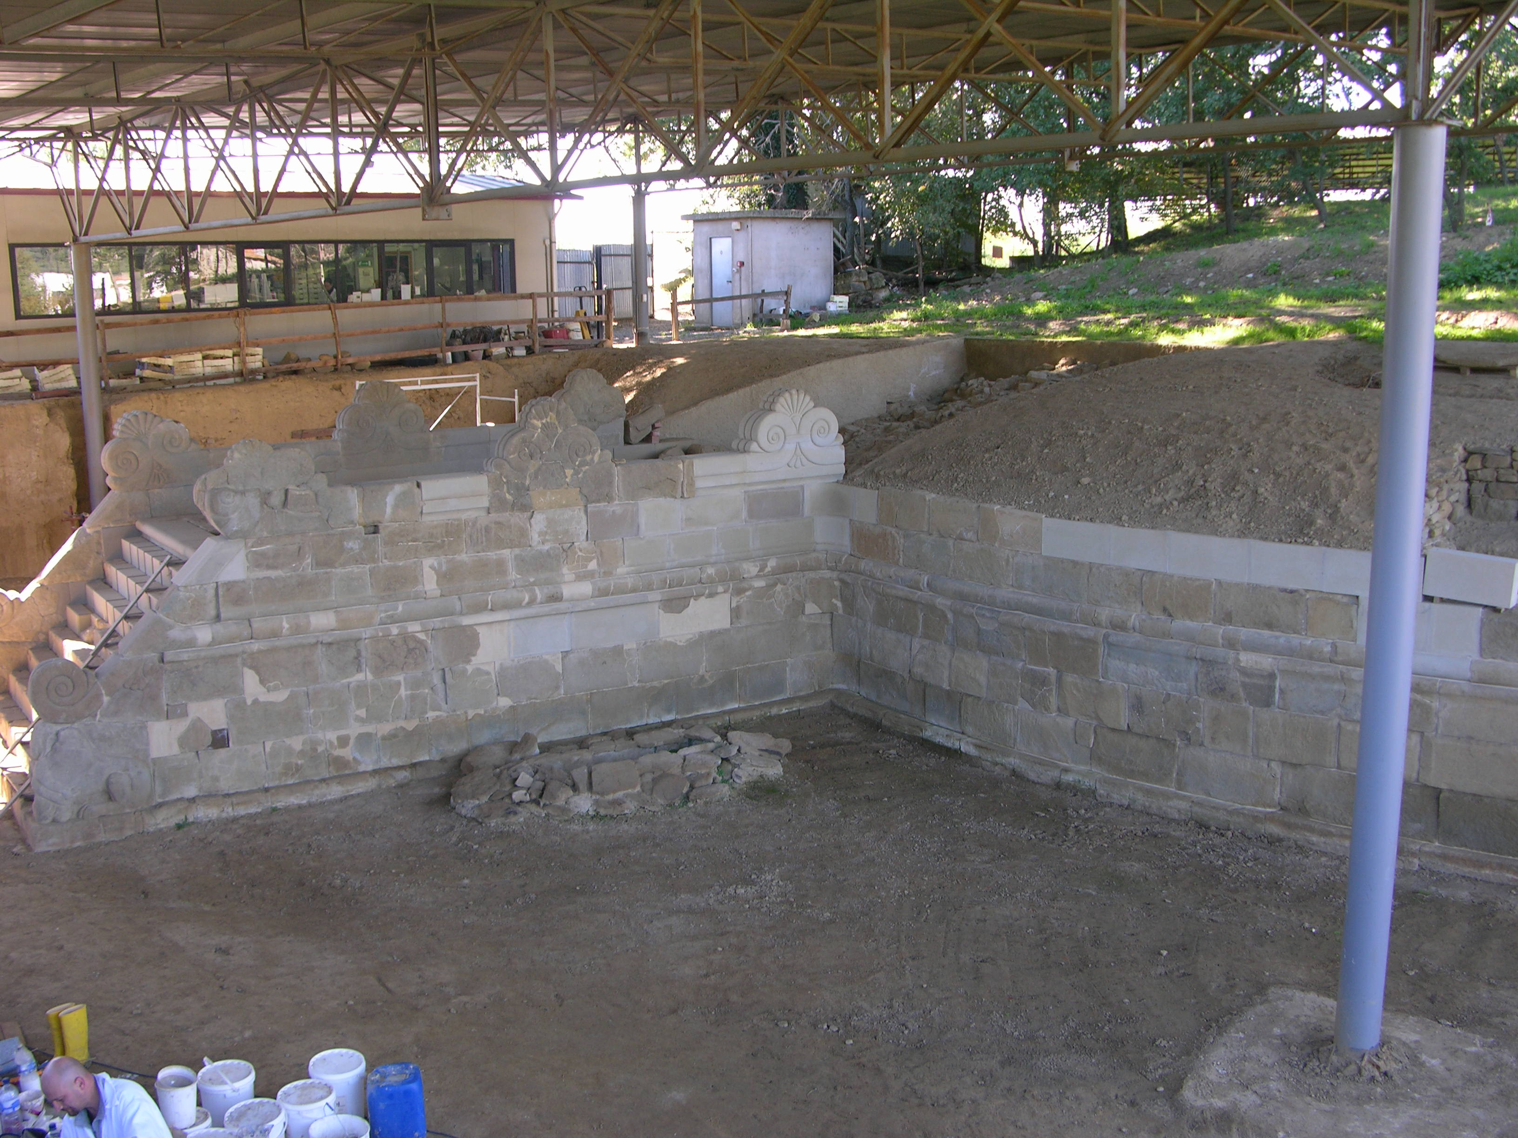

Slide 17
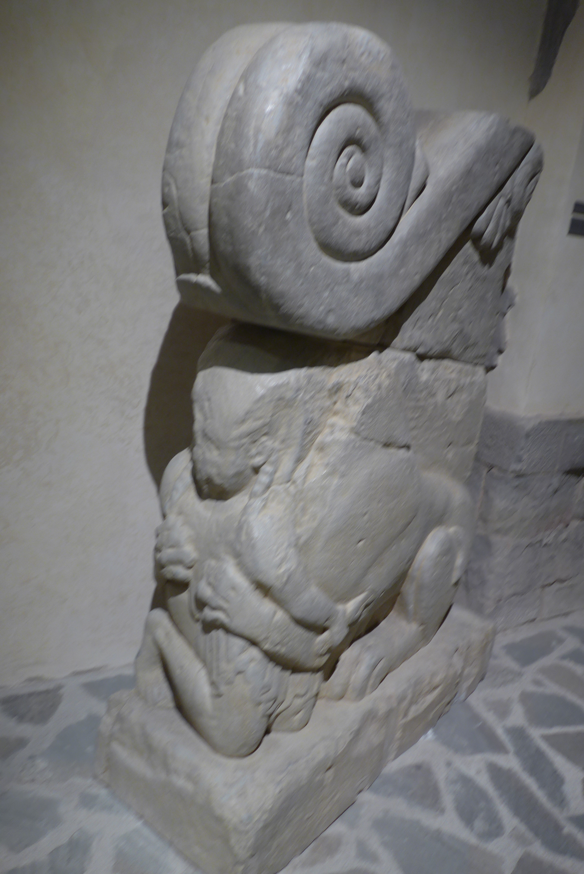
Scultura ai lati della scala

